Slide 1
Computer Organization & Design 实验与课程设计
Computer Organization & Design
实验十二
多周期CPU指令扩展设计
施青松
Asso. Prof. Shi Qingsong
College of Computer Science and Technology, Zhejiang University
zjsqs@zju.edu.cn

Slide 2
Course Outline
实验目的与实验环境
实验任务
实验原理
实验操作与实现
Notes:
Rudimentary logic functions=基本的逻辑函数

Slide 3
实验目的
1. 复杂时序电路实现
2. 学习CPU优化思想
3. 个性化设计探索
4. 测试方案的设计
5. 测试程序的设计

Slide 4
实验环境
实验设备
1. 计算机（Intel Core i5以上，4GB内存以上）系统
2. Spartan-3 Starter Kit Board/Sword开发板
3. Xilinx ISE14.4及以上开发工具
材料
无

Slide 5
Course Outline
实验目的与实验环境
实验任务
实验原理
实验操作与实现
Notes:
Rudimentary logic functions=基本的逻辑函数

Slide 6
实验任务
1. 指令集优化：扩展多周期CPU指令集
不少于下列指令
R-Type：add, sub, and, or, xor, nor, slt, srl*, jr, jalr, eret*；
I-Type： addi, andi, ori, xori, lui, lw, sw, beq, bne, slti
J-Type： J, Jal；
鼓励个性化设计
必需兼容基本指令集
2. 设计CPU功能测试方案和测试例程
测试方案与测试程序
演示程序：简单有意义的DEMO
Project的简化版

Slide 7
Course Outline
实验目的与实验环境
实验任务
实验原理
实验操作与实现

Slide 8
CPU organization
Digital circuit
General circuits that controls logical event with logical gates --Hardware
Computer organization
Special circuits that processes logical action with instructions -Software
Data input
Control unit
Control signals
Datapath
Data output
Status input
Status signals
Control output

Slide 9
多周期数据通路结构：兼容9-23⁺指令
找出指令的通路：5+1个MUX
增加或修改了什么通道？
修改

Slide 10
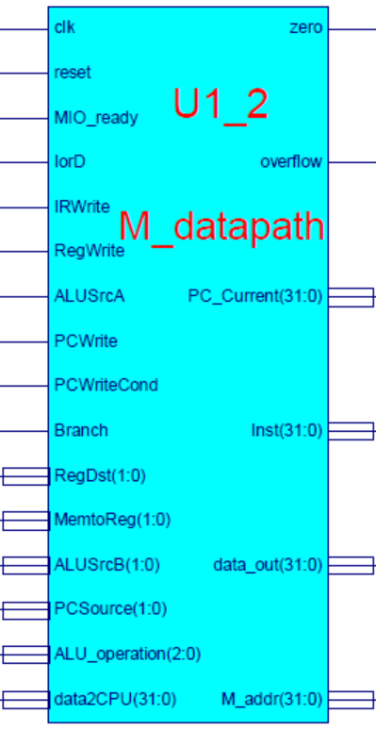
实验十的数据通路模块：M_datapath
重要信号
已经预留了Branch
Branch：=1→beq；=0 → bne
条件指令指示：PCWriteCond
预留通道控制信号
MemtoReg(1:0)：四选一实验十只用了2路
RegDst(1:0)：四选一实验十只用了2路
PCSource(1:0)：四选一实验十只用了3路
其他信号
Inst_R：指令寄存器输出
PC_Current：当前PC(PC+4)
M_addr：存储器地址

Slide 11
数据通路接口参考- M_datapath.v
module M_datapath(input clk,
input reset,
input MIO_ready, //外部输入=1
input IorD,
input IRWrite,
input[1:0] RegDst, //预留到2位
input RegWrite,
input[1:0]MemtoReg, //预留到2位
input ALUSrcA,
input[1:0]ALUSrcB,
input[1:0]PCSource, //4选1控制
input PCWrite,
input PCWriteCond,
input Branch,
input[2:0]ALU_operation,
output[31:0]PC_Current,
input[31:0]data2CPU,
output[31:0]Inst,
output[31:0]data_out,
output[31:0]M_addr,
output zero,
output overflow
);
endmodule

Slide 12
多周期控制信号定义：
兼容实验十基本多周期通路与操作控制
信号 | 源数目 | 功能定义 | 赋值0时动作 | 赋值1时动作
ALUScrA | ？ | ALU端口A输入选择
ALUSrc_B(1:0) | ？ | ALU端口B输入选择
RegDst(1:0) | ？ | 寄存器写地址选择
MemtoReg(1:0) | ？ | 寄存器写入数据选择
IorD | ？ | 指令或数据地址选择
PCSource | ？ | Next-PC指针选择
PCWriteCond | ？ | 条件指令指示
Branch | ？ | Beq、Bne指示
RegWrite | - | 寄存器写控制
MemWrite | - | 存储器写控制
MemRead | - | 存储器读控制
…… | ？ | 个性化设计新增(需修改电路符号sym)
ALU_Control | 000- 111 | 3位ALU操作控制 | 参考表 Exp04 | Exp04
请填写信号赋值时
对应操作

Slide 13
控制器与控制对象

Slide 14
18⁺指令的状态机：根据设计指令画出 asking the students to complete the corresponding state truth table
根据数据通路设计所有指令状态机

Slide 15
分析指令控制状态机填入下表:参考实验11
状态 输出信号 | 0000 | 0001 | 0010 | 0011 | 0100 | 0101 | 0110 | 0111 | 1000 | 1001 | 增加
 | IF | ID | MEN-Ex | MEN-RD | LW_WB | MEM_W | R_Exc | R_WB | Beq_Exc | J | …… | …… | ……
PCWrite
PCWriteCond
IorD
MemRead
MemWrite
IRWrite
MemtoReg1
MemtoReg0
PCSource1
PCSource0
ALUSrcA
ALUSrcB1
ALUSrcB0
RegWrite
RegDst1
RegDst0
Branch
ALU_operation
MEM_IO
……
请分析完成输出信号真值表

Slide 16
九条指令的状态真值表参考
建议直接输出存储器写控制信号：men_w
建议直接输出ALU控制信号：ALU_operation

Slide 17
控制器实现
控制器实现方案
指令实现建议采用一级译码方案
主控制器直接输出ALU_operation
ALU译码电路仍可调用单周期设计模块
状态机实现方法
建议根据状态表HDL直接描述：
与实际工程设计一样，便于优化与扩展
建议输出信号与状态机分离描述
结构清楚
HDL直接描述
注意：状态机与输出信号混合描述有一个时钟的差异

Slide 18
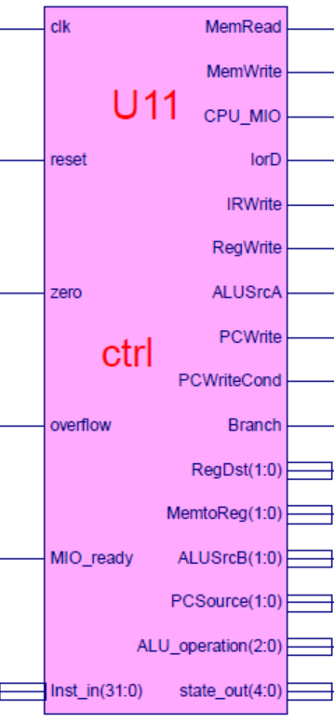
多周期控制器：ctrl
重要信号：兼容实验11
已经预留了Branch
Branch：=1→beq；=0 → bne
条件指令指示：PCWriteCond
预留通道控制信号
MemtoReg(1:0)：四选一实验十只用了2路
RegDst(1:0)：四选一实验十只用了2路
PCSource(1:0)：四选一实验十只用了3路
其他信号
MIO_ready：外设就绪
=0 CPU等待；=1 CPU正常运行
本实验恒等于1
CPU_MIO：CPU访问存储器指示
Inst_R：指令寄存器输出
PC_Current：当前PC(PC+4)
M_addr：存储器地址
State_out：状态编码，用于测试

Slide 19
兼容实验十的控制器接口- ctrl.v
module ctrl(input clk,
input reset,
input [31:0] Inst_in,
input zero,
input overflow,
input MIO_ready, //外部输入=1
output reg MemRead,
output reg MemWrite,
output reg[2:0]ALU_operation, //ALU_Control
output [4:0]state_out,
output reg CPU_MIO,
output reg IorD,
output reg IRWrite,
output reg [1:0]RegDst, //实验十预留到2位
output reg RegWrite,
output reg [1:0]MemtoReg, //实验十预留到2位
output reg ALUSrcA,
output reg [1:0]ALUSrcB,
output reg [1:0]PCSource,
output reg PCWrite,
output reg PCWriteCond,
output reg Branch
);
endmodule

Slide 20
U3-存储器初始化数据文档：mem.coe 代码与数据共存
memory_initialization_radix=16;
memory_initialization_vector=
3c03f000, 2014003f, 3c088000, 00632020, 20020001, 00000827, 00205020, 20070003, 00e73827, 20067fff,
00008820, 200502ab, ac650000, 20120002, ac600004, 8c650000, 00a52820, 00a52820, ac650000, ac660004,
3c0dffff, 8c650000, 00a52820, 00a52820, ac650000, 8c650000, 00a85824, 21ad0001, 11680015, 8c650000,
20120018, 00b25824, 11600005, 1172000a, 20120008, 1172000b, ac890000, 08000015, 11410001, 0800002a,
00005027, 014a5020, ac8a0000, 08000015, 8e2902a0, ac890000, 08000015, 8e290260, ac890000, 08000015,
3c0dffff, 014a5020, 01425025, 22310004, 02348824, 21290001, 11210001, 0800003b, 21290005, 8c650000,
00a55820, 016b5820, ac6b0000, ac660004, 8c650000, 00a85824, 1168fffd, 0800001d, 00000000, 00000000,
00000000, 00000000, 00000000, 00000000, 00000000, 00000000, 00000000, 00000000, 00000000, 00000000,
………………
………………
f0000000, 000002AB, 80000000, 0000003F, 00000001, FFFF0000, 0000FFFF, 80000000, 00000000, 11111111, 22222222, 33333333, 44444444, 55555555, 66666666, 77777777, 88888888, 99999999, aaaaaaaa, bbbbbbbb, cccccccc, dddddddd, eeeeeeee, ffffffff, 557EF7E0, D7BDFBD9, D7DBFDB9, DFCFFCFB, DFCFBFFF, F7F3DFFF, FFFFDF3D, FFFF9DB9, FFFFBCFB, DFCFFCFB, DFCFBFFF, D7DB9FFF, D7DBFDB9, D7BDFBD9, FFFF07E0, 007E0FFF,
03bdf020, 03def820, 08002300;
代码区：地址从00000000开始
数据区：地址起始需要约定

Slide 21
Course Outline
实验目的与实验环境
实验任务
实验原理
实验操作与实现

Slide 22
设计工程：OExp12-MSOC
扩展多周期CPU不少于下列指令
R-Type：add, sub, and, or, xor, nor, slt, srl*, jr, jalr, eret；
I-Type： addi, andi, ori, xori, lui, lw, sw, beq, bne, slti
J-Type： J, Jal*；
集成替换验证通过的新CPU
替换实验11(Exp11)中的ctrl模块
替换实验11(Exp11)中的M_Datapath模块
顶层模块延用Exp11
模块名：OExp11_MCPU/MSOC.sch
测试扩展后的CPU功能
设计测试程序(MIPS汇编)测试

Slide 23
多周期CPU扩展设计
数据通路与控制器设计

Slide 24
设计要点
设计指令扩展后的多周期CPU数据通路
根据实验11的数据通路做兼容修改
实现数据通路并仿真验证数据通路
设计指令扩展后的多周期CPU控制器
根据新数据通路及指令执行流程设计状态图
根据状态图完成状态真值表和输出信号真值表
根据状态表实现控制器和输出电路
直接HDL结构化描述实现
仿真测试控制器模块
集成替换验证后的控制器模块
替换实验11(Exp11)中的ctrl.v模块
顶层模块延用Exp11：模块名：OExp11_MCPU.v
测试控制器模块
设计测试程序(MIPS汇编)测试：
OP译码测试：R-格式、访存指令、分支指令，转移指令

Slide 25
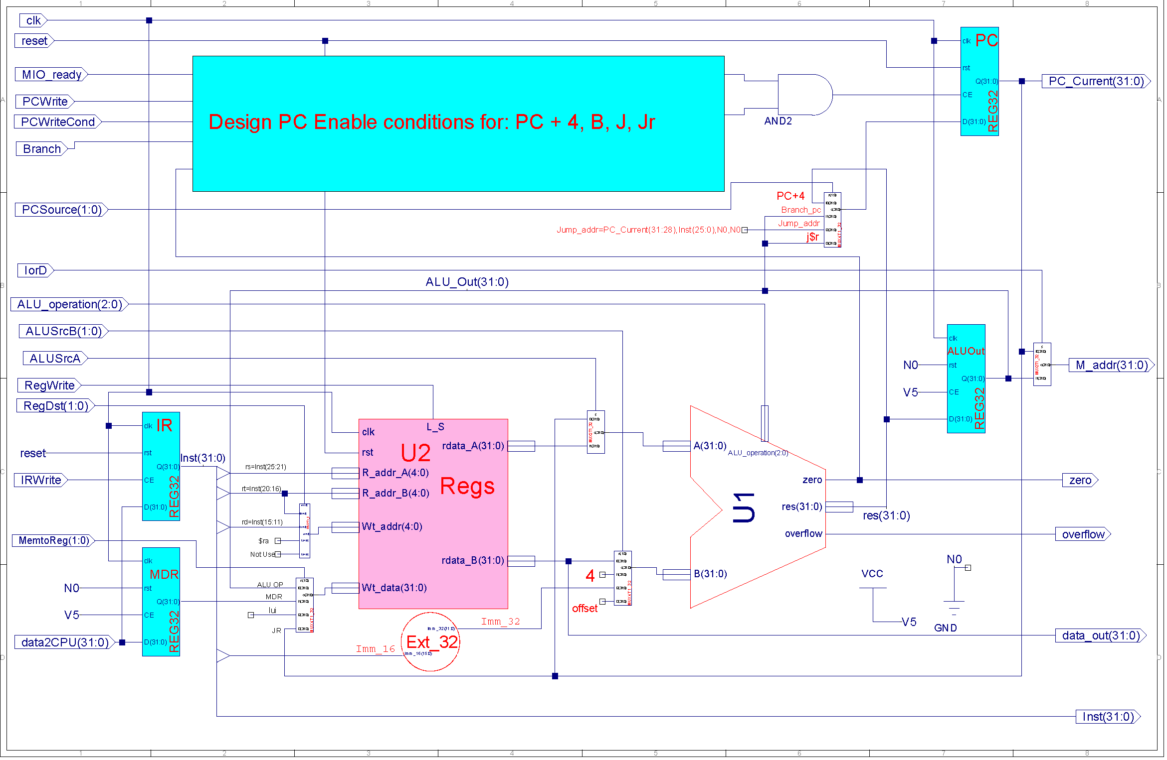
指令扩展后M_Datapath参考设计

Slide 26
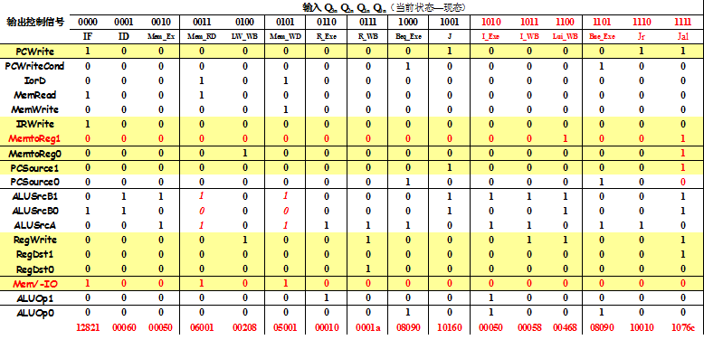
23条指令的状态真值表-仅供参考
首先完成状态真值表，然后设计状态机
由于信号定义和指令状态机划分不同结果也会不同

Slide 27
控制器HDL直接描述结构
主控制器状态机描述结构
parameter IF = 5'b00000, ID=5'b00001, EX_R= 5'b00010, EX_Mem=5'b00011, EX_I= 5'b00100,
Lui_WB=5'b00101, EX_beq=5'b00110, EX_bne= 5'b00111, EX_jr= 5'b01000, EX_JAL=5'b01001,
Exe_J = 5'b01010, MEM_RD=5'b01011, MEM_WD= 5'b01100, WB_R= 5'b01101, WB_I=5'b01110, WB_LW=5'b01111, Error=11111;
parameter AND=3'b000, OR=3'b001, ADD=3'b010, SUB=3'b110,
NOR=3'b100, SLT=3'b111, XOR=3'b011, SRL=3'b101;
`define CPU_ctrl_signals {PCWrite, PCWriteCond, IorD, MemRead, MemWrite, IRWrite, MemtoReg, PCSource, ALUSrcB, ALUSrcA, RegWrite, RegDst, CPU_MIO, ……}
always @ (posedge clk or posedge reset)begin
……
end
always @* begin
…… 输出变量(信号)描述
…… ALU操作控制描述
end
ALU操作译码描述
状态机
数据通路控制(含ALU)

Slide 28
状态机转换描述
always @ (posedge clk or posedge reset)
if (reset==1) state <= IF;
else
case (state)
IF: if(MIO_ready) state <= ID;
else state <= IF;
ID: case (Inst_in[31:26])
6'b000000: state <= state <= EX_R; //R-type OP
6'b100011: state <= EX_Mem; //Lw
………………
6'b000100: state <= EX_beq; //Beq
6‘b000101: state <= EX_bne; //Bne
………………
default: state <= Error;
endcase
Mem_Ex:begin
…………
Error: state <= Error;
default: state <= Error;
endcase

Slide 29
输出变量(信号)描述：指令扩展后value需要重新定义值
always @ * begin
case(Q) //state
IF: begin ` CPU_ctrl_signals = value0; ALU_operation = ADD; end ID: begin ` CPU_ctrl_signals = value1; ALU_operation = ADD; end
EX_Mem: begin ` CPU_ctrl_signals = value2; ALU_operation = ADD; end
EX_R: begin ` CPU_ctrl_signals = value6;
case (Inst_in[5:0])
6‘b100000: ALU_operation = ???? ;
6‘b100010: ALU_operation = ???? ;
…………
default: ALU_operation <= ADD;
endcase
end
MEM_RD: begin ` CPU_ctrl_signals = value3; ALU_operation = ADD; end
WB_LW : begin ` CPU_ctrl_signals = value4; ALU_operation = ADD; end
……………………
default: begin ` CPU_ctrl_signals = value0; ALU_operation = ADD; end
endcase
R-Type

Slide 30
状态EX_R时ALU操作译码描述参考
R格式指令ALU译码参考描述
EX_R: begin ` CPU_ctrl_signals = value6;
case (Inst_in[31:26]) //R-type OP
6'b100000: ALU_operation <= ？;
6'b100010: ALU_operation <= ?;
6'b100100: ALU_operation <= ?;
6'b100101: ALU_operation <= ?;
6'b100111: ALU_operation <= ?;
6'b101010: ALU_operation <= ?;
6'b000010: ALU_operation <= ?; //SP3 shfit 1bit right
6'b000000: ALU_operation <= ?;
6'b001000: ALU_operation <=ADD; //Jr
default: ALU_operation <= ADD;
endcase
end
输出信号与状态时序
输出信号若与状态机合并描述有一个时钟差

Slide 31
多周期CPU扩展实现
集成替换

Slide 32
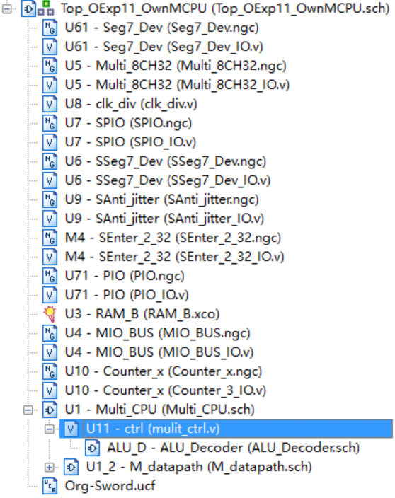
控制器集成替换
集成替换
仿真正确后替换Exp11工程中的
数据通路模块、控制器模块
移除工程中数据通路与控制器关联
Exp11工程中移除数据通路关联
Exp11工程中移除控制器关联
替换工程中数据通路模块文件
M_Datapath.v
替换工程中控制器模块文件
ctrl.v文件
在Project菜单中运行： Cleanup Project Files …
建议用Exp11资源重建工程
除M_Datapath.v和ctrl.v模块
Exp11需要替换的模块

Slide 33
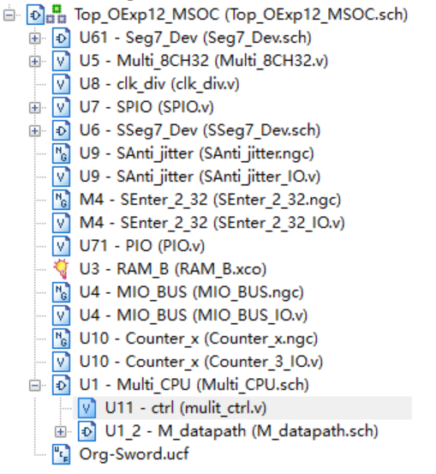
集成替换后的模块层次结构
Exp12完成数据通路替换后的模块调用关系
替换后的数据通路与控制器模块

Slide 34
物理验证
使用DEMO程序目测控制器功能
DEMO接口功能： (同实验11，代码不同)
SW[7:5]=000， SW[2]=0(全速运行)
SW[4:3]=00， SW[0]=0，点阵显示程序：跑马灯
SW[4:3]=00， SW[0]=0，点阵显示程序：矩形变幻
SW[4:3]=01， SW[0]=1，内存数据显示程序：0～F
SW[4:3]=10， SW[0]=1，当前寄存器R9+1显示
用汇编语言设计测试程序
测试ALU指令(R-格式译码、 Function译码)
测试LW/SW指令(I-格式译码)
测试分支指令(I-格式译码)
测试转移指令(J-格式译码)

Slide 35
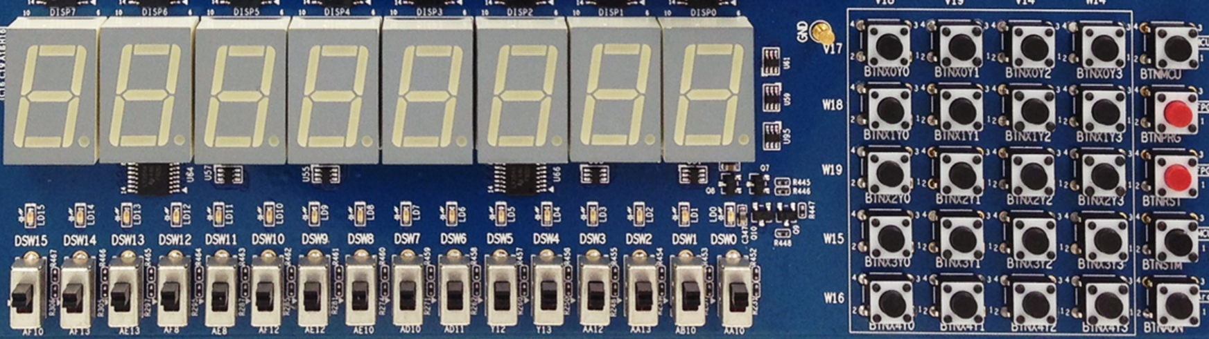
物理验证-DEMO接口功能
X₀Y₀
X₀Y₁
X₀Y₂
X₀Y₃
MCU3
0
1
2
3
X₁Y₀
X₁Y₁
X₁Y₂
X₁Y₃
PRGO
SEG3
SEG2
SEG1
SEG0
SEG3
SEG2
SEG1
SEG0
4
5
6
7
X₂Y₀
X₂Y₁
X₂Y₂
X₂Y₃
RSTN
LED15 LED14 LED13 LED12 LED11 LED10 LED9 LED8 LED7 LED6 LED5 LED4 LED3 LED2 LED1 LED0
8
9
A
B
X₃Y₀
X₃Y₁
X₃Y₂
X₃Y₃
MCU1~2
C
D
E
F
W15 SW14 SW13 SW12 SW11 SW10 SW9 SW8 SW7 SW6 SW5 SW4 SW3 SW2 SW1 SW0
X₄Y₀
X₄Y₁
X₄Y₂
X₄Y₃
Ardunio
SW[7:5]=显示通道选择
SW[7:5]=000：CPU程序运行输出
SW[7:5]=001：测试PC字地址
SW[7:5]=010：测试指令字
SW[7:5]=011：测试计数器
SW[7:5]=100：测试RAM地址
SW[7:5]=101：测试CPU数据输出
SW[7:5]=110：测试CPU数据输入
SW[0]=文本图形选择
SW[1]=高低16位选择
没有使用
SW[2]=CPU单步时钟选择
DEMO功能，测试程序可以替换成自己的功能
SW[4:3]=00，点阵显示程序：跑马灯
SW[4:3]=00，点阵显示程序：矩形变幻
SW[4:3]=01，内存数据显示程序：0～F
SW[4:3]=10，当前寄存器+1显示

Slide 36
测试程序参考
设计CPU功能测试方案和测试例程
物理调试正确后，设计测试方案与测试程序
演示程序：简单有意义的DEMO
修改DEMO兼有测试、自检并有一定趣味
Project的简化版

Slide 37
END

